Slide 1



NUOVE PROSPETTIVE PER LA SICUREZZA SUL LAVORO IN PROVINCIA DI ALESSANDRIA
Prof. Alessandro Innocenti
Università di Siena e Cognito
Prefettura di Alessandria
16 luglio 2015
Prefettura – U.T.G. di Alessandria Università del Piemonte Orientale

Slide 2
Limiti Strumenti Self-Report
Check-list e questionari implicano consapevolezza dei processi mentali del rispondente e capacità di introspezione-autopresentazione.
Fonti di distorsione: le aspettative della persona che risponde, la ricerca di coerenza, la desiderabilità sociale, la percezione del rischio personale e l’influenza del contesto.
L’effetto delle risposte automatiche agli stimoli: associazioni cognitive talmente stabili che possono operare oltre la consapevolezza e l’intenzione (sistema duale).

Slide 3
Euristiche e Bias Cognitivi
Divergenza tra la percezione soggettiva del rischio e la sua valutazione oggettiva dovuta a processi mentali detti euristiche.
Tra le euristiche più diffuse si evidenziano l'euristica affettiva, l’illusione del controllo, l’euristica della volontarietà, la percezione amplificata dei rischi catastrofici, l’effetto hot and cold, il confirmation bias, over-confidence e underconfidence.
L’insieme di queste euristiche fa sì che gli individui percepiscano la relazione tra rischi e benefici di un'attività in modo diverso da come sarebbe valutata sulla base di un calcolo razionale e probabilistico.

Slide 4
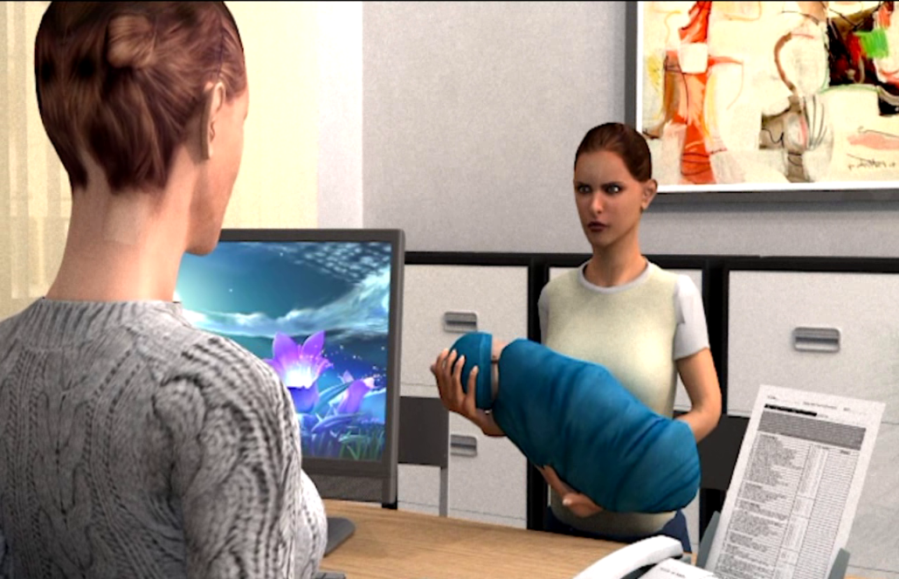
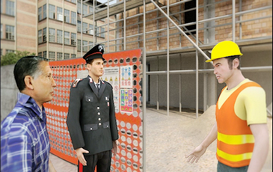
La Realtà Virtuale
La Realtà Virtuale

Slide 5
Strumenti di Realtà Virtuale
Realtà virtuale (VR) contribuisce a mettere sotto controllo i fattori ambientali. La realtà virtuale offre un ambiente in cui è possibile evidenziare e analizzare le distorsioni cognitive che creano errori nella percezione della realtà.
Le applicazioni VR hanno il fondamentale vantaggio di essere capaci di suscitare esperienze, che possono essere molto simili a quelle esperibili nel mondo reale ed anche di aggiungere simulazioni di contesti altrimenti non esperibili.
Animazioni virtuali
Se la ripresa video del processo garantisce la rappresentazione di tutti gli elementi di rischio
Simulazioni con avatar
Se la tipologia del processo richiede una ricostruzione virtuale per rendere percepibili i fattori di stress e rischio
Adventure-based Learning
Gioco virtuale per la rilevazione e l’apprendimento dei fattori di stress

Slide 6
Obiettivi Progetto ALBO
Risultati Progetto ALBO
Migliori risultati derivanti dall’utilizzo di immersione in ambienti virtuali per la rilevazione delle cause e dei fattori di stress lavoro-correlato.
Customizzazione di un sistema informatico web-based, denominato Adventure-based Learning™.
Elaborazione di linee guida per la valutazione dei rischi psicosociali in ambienti di lavoro tramite utilizzo di sistemi ICT.
Fornitura strumento gestionale finalizzato alle piccole imprese, derivante dal sistema Adventure Based Game.

Slide 7
PROGETTO ALBO
Procedura rilevazione stress
VALUTAZIONE PRELIMINARE
Incontro del gruppo costituito per la valutazione dello stress lavoro-correlato (consulente, datore di lavoro, RSPP, medico competente, RLS) per identificare i processi produttivi (aree omogenee) fonti potenziali di stress.
Somministrazione della checklist INAIL per la evidenziazione dei fattori di rischio o delle criticità
Somministrazione di Adventure ad un gruppo rappresentativo di lavoratori appartenenti ai processi identificati come potenzialmente stressanti.
Discussione dei risultati con il gruppo di lavoro e definizione della metodologia per la valutazione approfondita, se necessario.

Slide 8
PROGETTO ALBO
Procedura rilevazione stress
VALUTAZIONE APPROFONDITA
Scelta dei processi su cui fare l’approfondimento in base ai risultati ottenuti nella valutazione preliminare e somministrazione di Adventure ad un più ampio numero di lavoratori.
Predisposizione dei focus group e dei training group. Realizzazione di filmati di realtà virtuale. Ricerca di soluzioni migliorative.
Stesura del piano di miglioramento da parte del consulente in base alle indicazioni del gruppo di valutazione.
Attuazione del piano di miglioramento.

Slide 9
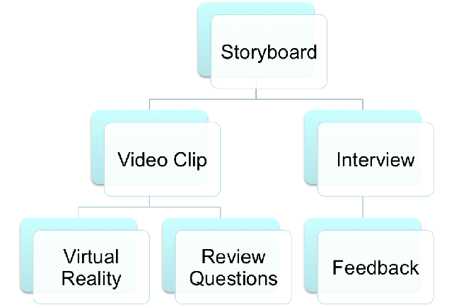
PROGETTO ALBO
Organizzazione del lavoro

Slide 10

PROGETTO ALBO
Studio di caso: Cantiere
Macro categoria INAIL | Micro categoria INAIL | Aspetti critici | Soluzione adottata | Errori di percezione dello stress
Relazioni interpersonali sul lavoro | Contatti frequenti con le persone | Deve far fronte alle richieste di fornitori, cittadino, vigile | Si attiva cercando di rispondere su tutti i fronti allo stesso tempo | Non rendersi conto che le aspettative sono troppo alte
Organizzazione del lavoro | Carenza di supporto organizzativo/carico di lavoro | Deve far fronte alle richieste di fornitori, cittadino, vigile | Si attiva senza supporto di colleghi/superiori | Sopravvaluta la propria inadeguatezza rispetto ai problemi organizzativi
Contenuto del lavoro | Richieste cognitive, richieste emozionali, fattori soggettivi | Contenere l’insistenza del cittadino | Prende tempo e reagisce vivacemente | Non si rende conto della poca attenzione manifestata al cittadino
Ambiente di lavoro | Sicurezza sul lavoro | Circolazione personale in cantiere in sicurezza | Utilizzo DPI e cartellonistica | Confidenza con il luogo

Slide 11
PROGETTO ALBO
Studio di caso: servizi sociali
Macro categoria INAIL | Micro categoria INAIL | Aspetti critici | Soluzione adottata | Errori di percezione dello stress
Relazioni interpersonali sul lavoro | Carenza di supporto organizzativo | Deve far fronte alle aspettative create dall’impiegata amministrativa | Propone subito altre soluzioni senza accertarne la disponibilità | Non rendersi conto che le aspettative troppo alte create dalla dipendente non permettono all’utente di valutare le soluzioni offerte
Cultura organizzativa | Aspetti della comunicazione e bassi livelli di sostegno | Non avere a disposizioni soluzioni risolutive | Propone soluzioni solo temporanee e non adeguate alle esigenze dell’utente | Sopravvaluta la propria inadeguatezza rispetto ai problemi organizzativi
Contenuto del lavoro | Richieste cognitive, richieste emozionali | Contenere l’insistenza dell’utente | Prende tempo con impegni generici | Non si rende conto del proprio linguaggio del corpo che indica chiusura (si sposta in dietro nella sedia, incrocia braccia e gambe)

Slide 12
PROGETTO ALBO
Studio di caso: cassieri banca
Le euristiche causano una divergenza tra la percezione soggettiva dei fattori di stress e una sua valutazione realistica e oggettiva
Euristiche allo sportello
Overconfidence
Eccesso di fiducia nel giudicare le esigenze del cliente sulla base alla propria esperienza
Es.: i più esperti fanno meno uso della tecnologia per la conta delle banconote o per le banconote contraffatte
Euristica dell’affettività
Dare troppo peso alla sensibilità del cliente che si attende partecipazione emotiva ai suoi problemi
Es: perdere la concentrazione durante le operazioni di sportello

Slide 13
PROGETTO ALBO
Ufficio Casa
VIDEO REALE VIDEO VIRTUALE

Slide 14
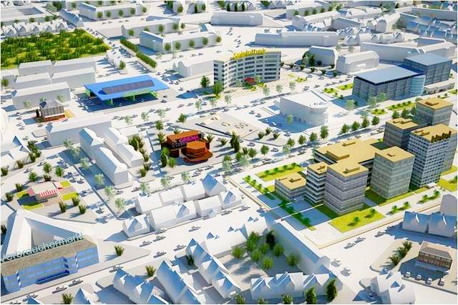
Adventure-Based Learning

Slide 15
Adventure Based Learning
Adventure-based Learning è un metodo di training innovativo sviluppato dalla Società svizzero-tedesca Core Competence GmbH.
Basato sulla costruzione di storyboard animati che utilizzano tecnologie come Flash™, ActionScript™, e “web services” standardizzati.
Sviluppa programmi di formazione dei dipendenti organizzati su base individuale caratterizzati da un approccio di gioco interattivo fra la persona “reale” e uno o più agenti “virtuali”.
I contenuti vengono interiorizzati a un livello più profondo e gli allievi in formazione riescono a migliorare le proprie abilità e conoscenze in modo più semplice e veloce rispetto ai programmi tradizionali.

Slide 16
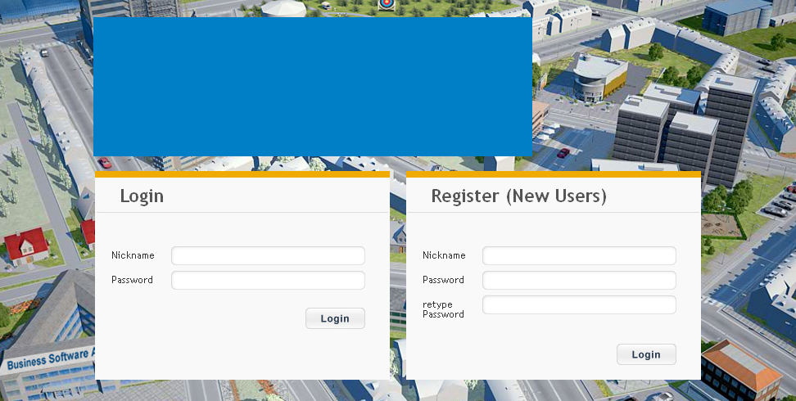
Registrazione Utente
Per garantire l’anonimato, non è possibile associare l’identità dell’utente alla login da lui/lei prescelta (nickname).
Digitando una password si ottiene accesso al sistema e si può cominciare a giocare.
I risultati di tutti i giochi vengono conservati dal sistema, in abbinamento con il nickname, per soli fini statistici e di comparazione con gli approcci tradizionali .
Benvenuti in ALBO
Questa visualizzazione ha solo carattere indicativo e non riflette il risultato finale della programmazione

Slide 17

Introduzione
Coach
Un coach virtuale dà il benvenuto all’utente e introduce le regole dell’Adventure Game e come essa sarà strutturata.
Il Coach accompagnerà l’utente attraverso l’intero Adventure Game.
Non si comporterà da insegnante ma piuttosto come una guida e un suggeritore.
Questa visualizzazione ha solo carattere indicativo e non riflette il risultato finale della programmazione

Slide 18
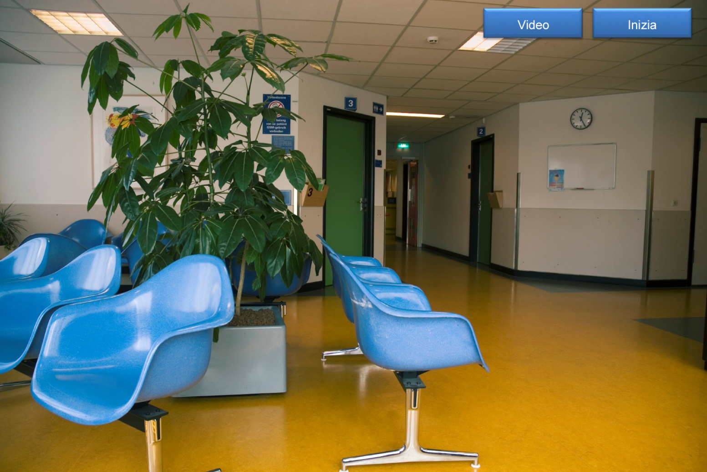


Ripetere Intro
Annulare
Benvenuti nella nostra Azienda virtuale! State per rivivere l’esperienza lavorativa dei suoi funzionari, grazie alle nostre simulazioni.

Slide 19
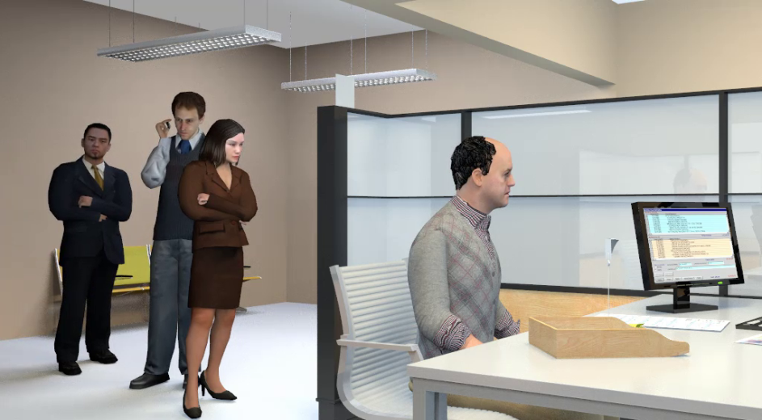
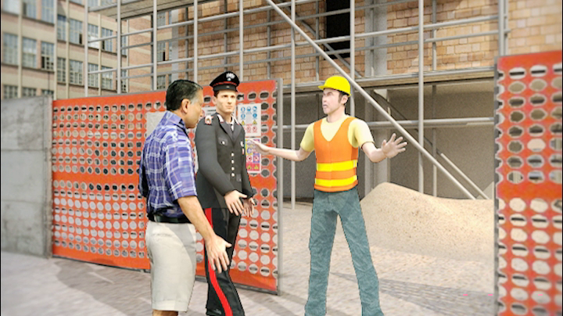

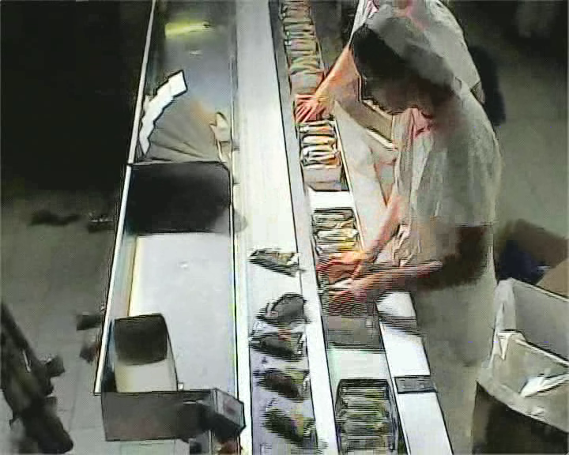
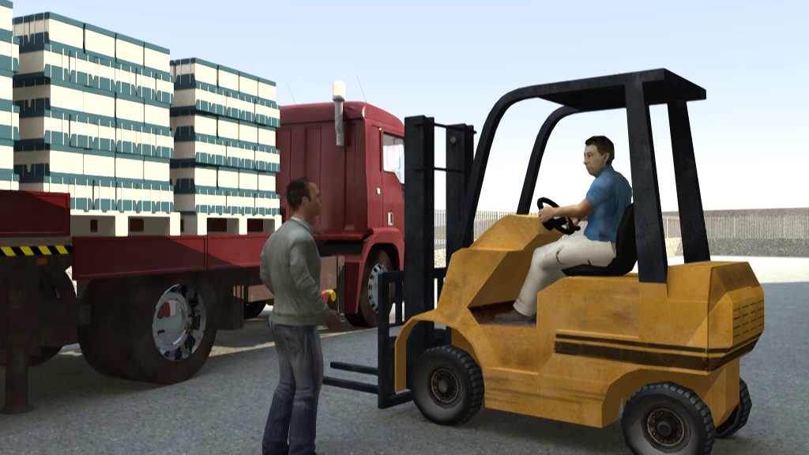
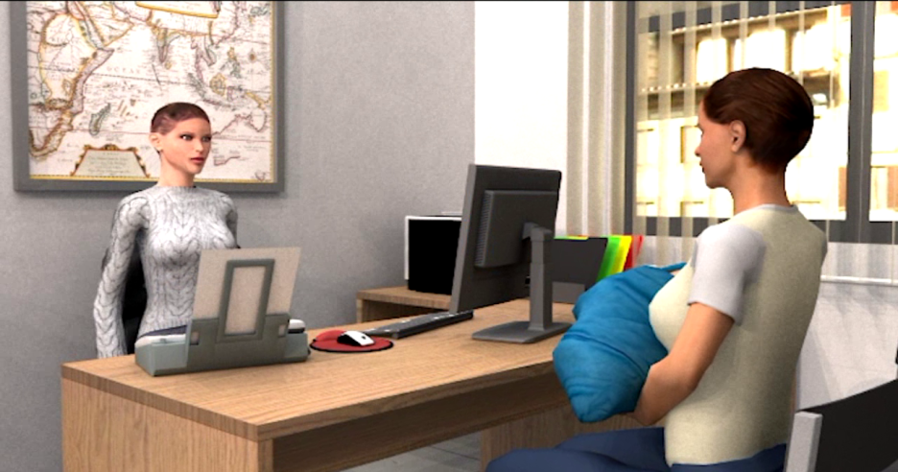

Slide 20
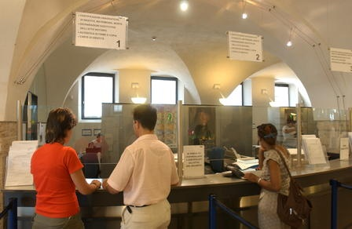
Struttura comune a tutti i giochi interattivi
(Competence Codes)
Il Coach introduce le regole del gioco ed in particolare le modalità di funzionamento tecnico (oggetti da spostare, tasti da cliccare, campi da riempire ecc.).
L’utente esegue le attività previste dal gioco e, se necessario, lancia di nuovo il video.
Terminate le attività, l’utente dà la sua conferma.
Il Coach ringrazia e saluta.
Si passa al gioco successivo
Questa visualizzazione ha solo carattere indicativo e non riflette il risultato finale della programmazione

Slide 21
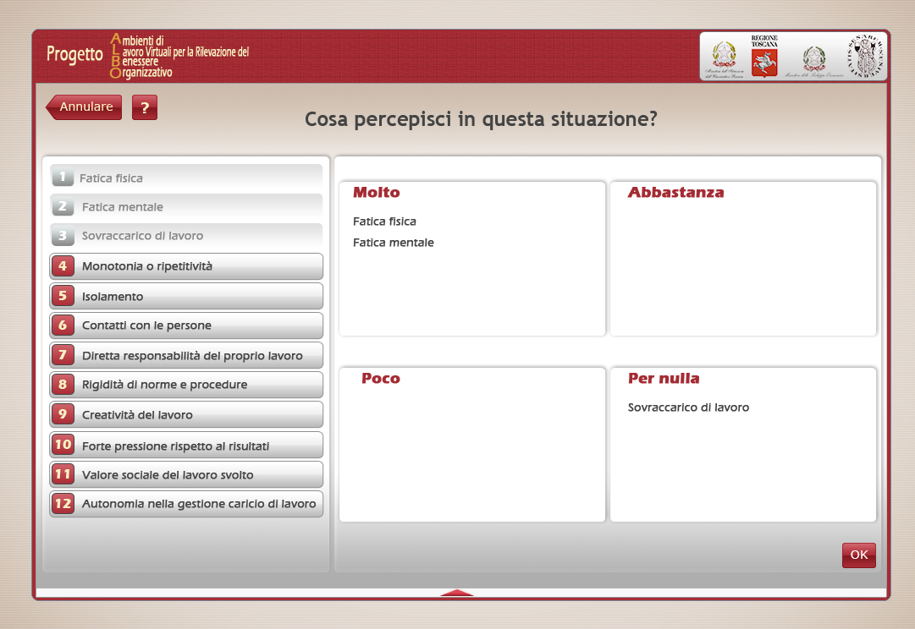
  Competence Code 1
  Percezione della situazione
Sul lato sinistro:
12 elementi dello scenario aziendale proposto dal video
Sul lato destro:
Categorie di valutazione (molto, abbastanza, poco, per nulla)
L’utente deve spostare con il mouse (drag & drop) uno a uno gli elementi nelle caselle corrispondenti in base a “quanto li ha visti rappresentati” nella situazione descritta dalla scenetta
Questa visualizzazione ha solo carattere indicativo e non riflette il risultato finale della programmazione

Slide 22
  Competence Code 2
  Valutazione della organizzazione del lavoro
Sul lato sinistro:
10 aspetti dello scenario aziendale proposto dal video
Sul lato destro:
Categorie di valutazione (molto, abbastanza, poco, per nulla)
L’utente deve spostare (“drag & drop”) uno a uno gli aspetti nelle caselle corrispondenti in base a “quanto l’organizzazione del lavoro ha funzionato” nella situazione descritta dalla scenetta
Come valuti l'organizzazione del lavoro rispetto a…?
Riguardo alla situazione rappresentata nel video, lei percepisce questi aspetti come soddisfacenti oppure no:

Slide 23
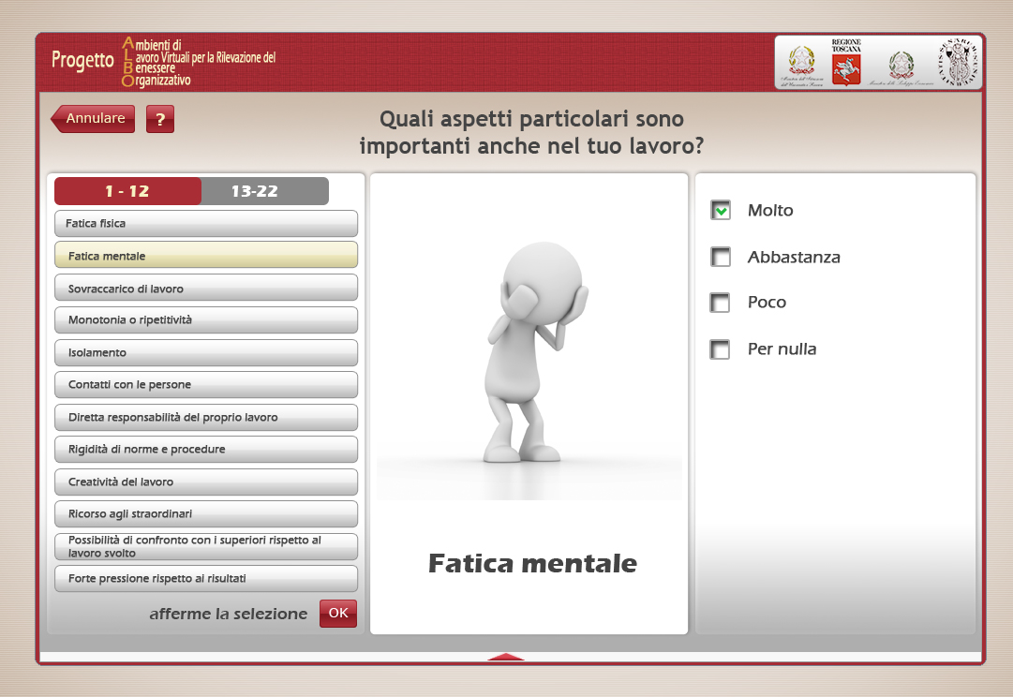
Competence Code 3 Rilevanza per la propria organizzazione/azienda
Sul lato sinistro:
22 aspetti dello scenario aziendale proposto dal video.
Al centro:
un’immagine per ognuno dei 22 aspetti, e il titolo ingrandito come didascalia.
Sul lato destro:
Categorie di valutazione(molto, abbastanza, poco, per nulla)
L’utente deve mettere un tick in corrispondenza di ogni categoria per segnalare “quanto essa è oggetto di attenzione” nella propria azienda.

Slide 24
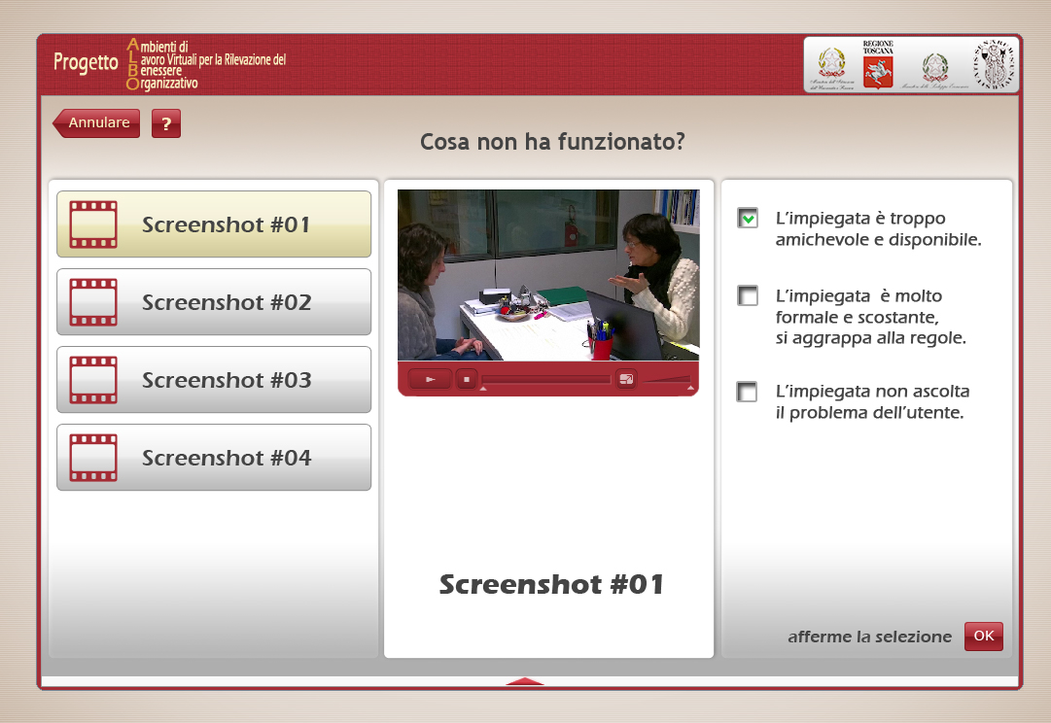
  Competence Code 4
  Cosa non ha funzionato
Al centro:
Fermi fotogramma (o mini clip) estratti dal video mostrato all’inizio dell’Avventura.
Sul lato sinistro:
Tasti per selezionare la scena da riprodurre o evidenziare.
Sul lato destro:
Un certo numero di opzioni predefinite, che l’utente può selezionare. Ad ogni opzione è associato un feedback nella forma di un commento del coach e/o un altro breve video

Slide 25
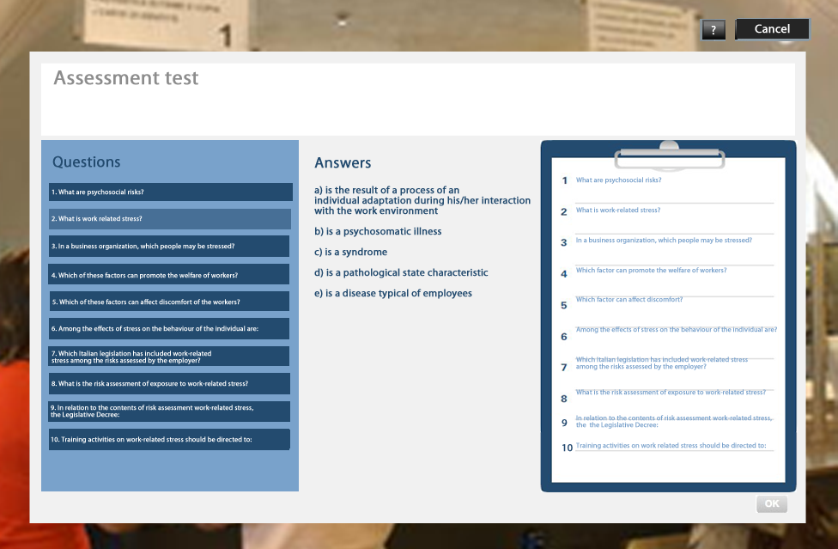
  Competence Code 5
  Test finale
Sul lato sinistro:
10 domande di verifica, il cui contenuto riprende l’introduzione del coach e/o i temi affrontati precedentemente nel corso dell’Adventure Game.
Al centro:
Cinque risposte possibili, una sola delle quali è corretta.
Sul lato destro:
Le risposte fornite appaiono in una lista provvisoria, che l’utente può sempre modificare fino a quando non avrà premuto il tasto OK.
Annulare
Test conclusivo
        Al termine della prova, le risposte “giuste” saranno evidenziate in verde, mentre quelle “sbagliate” in rosso.

Slide 26
6. Conclusioni
Il coach virtuale saluta e ringrazia. La sessione di lavoro ha termine.
I risultati sono aggregati con quelli degli altri utenti e forniti come evidenza statistica al management aziendale (oltre che come prova giuridica dell’avvenuta formazione del personale).
Non è possibile risalire all’identità dei rispondenti, ma ogni utente avrà la sua certificazione personale.
Nel caso in cui l’utente non abbia superato il test di verifica, sarà invitato a scaricare una nuova identità (“nickname”) ed a ripetere la prova.

Slide 27

Ritorno

Slide 28
AMBITI DI APPLICAZIONE
Valutazione dello stress lavoro correlato attraverso lo strumento di rilevazione Adventure Game, nella fase di approfondimento
Formazione in aula mediante l’ausilio degli strumenti di realtà virtuale per presentare situazioni di rischio e favorire la discussione e l’apprendimento
Formazione a distanza attraverso l’ausilio del coach virtuale che guida i lavoratori tra gli argomenti di interesse

Slide 29



PROGETTO ALBO
Studi pilota
GRANDI IMPRESE
Comune di Lastra a Signa
Impresa edile CMSA
Cartiera Lucart

Slide 30


PROGETTO ALBO
Studi pilota
PICCOLE IMPRESE
Artexport Mobili
Cave Benocci
Food&co. (Gruppo Colussi)

Slide 31





PROGETTO ALBO
Partners
ambiente sc
Core Competence
Esimple
3Dsign

Slide 32

Crediti
Gruppo di ricerca Progetto ALBO
Responsabile scientifico Prof. Alessandro Innocenti
Research Manager Francesco Molinari
Assegnisti di ricerca Valeria Faralla (economista)
Francesca Lorini (statistica)
Eva Venturini (psicologa del lavoro)
Consulenti Franca Pieretti (ambiente sc)
Cesare Scali (consulente imprese)
Silvia Martella (consulente sicurezza)
Collaboratori Valentina Acquistapace (psicologa)
Claudia Cultraro (segreteria)
Francesco Lomagistro (tecnico laboratorio)
Giulia Scali (psicologa)
www.progettoalbo.it
http://www.lavreb.unisi.it/

Slide 33
Crediti
Crediti
I prototipi di “Adventure Games” sono realizzati dal partner tecnologico Core Competence GmbH (http://www.core-competence.com)
Il questionario di rilevazione dei rischi psico-sociali è stato ideato nel 2007 dall’ATI con capofila ambiente s.c., partners Fondazione Andrea Devoto, Consorzio Pegaso, Ires Toscana, nell’ambito del progetto AIRBAG finanziato dal Ministero del lavoro (http://www.ambientesc.it) e da questa già sperimentato con successo in alcune decine di aziende e centinaia di dipendenti a livello nazionale.
Responsabile scientifico Progetto ALBO
Prof. Alessandro Innocenti
Centro Interuniversitario per l’Economia Sperimentale LABSI
c/o Dipartimento di Politica Economica, Finanza e Sviluppo DEPFID
Università di Siena
Piazza San Francesco, 7 – 53100 Siena
alessandro.innocenti@unisi.it
tel. 0577-232785
fax 0577-232793

